Slide 1
HP ZGX Fury G1n
IA de niveau datacenter. Encombrement de bureau.
Auteur : Curtis Burkhalter, PhD, Technical PMM, ACS AI Solutions
Avril 2026

Slide 2
Les dépenses en IA s'accélèrent.
L'IA de production ne devrait pas nécessiter de centre de données.
Les temps d'attente ralentissent la vitesse de développement
"Nous dépensons plus de 35 000 $ par mois pour développer de l'IA dans le cloud."
Points de friction courants :
Les coûts de l'IA dans le cloud sont imprévisibles et en hausse
- Client HP, intégrateur de systèmes fédéral
"L'inférence IA nous coûte environ 45 000 $ par trimestre sur Azure."

Slide 3
Économie de l'IA : le paradoxe des dépenses
280×
320%
Baisse du prix des tokens en 2 ans
Hausse des dépenses en IA des entreprises
Pourquoi ? Les workflows agents, les pipelines RAG et les agents permanents consomment de la puissance de calcul à des rythmes imprévus.
OpenAI : Perte projetée de 14 Mrds $ en 2026. Dépense 2,25 $ pour chaque dollar gagné. Anthropic : Plus de 10 Mrds $ dépensés en inférence et entraînement contre 5 Mrds $ de revenus cumulés sur toute la durée de vie. GitHub Copilot : Suspension des nouvelles inscriptions aux plans Pro, Pro+ et Étudiant en avril 2026.
Source : Product Impact, « La balade gratuite est terminée », avr. 2026 | Fortune, nov. 2025 | The Register, avr. 2026 productimpactpod.com/news/ai-economics-most-important-strategy-decision
Notes:
Here's the paradox that's confusing a lot of enterprise finance teams right now. You see all over LinkedIn that the cloud is getting cheaper every day and token prices are a fraction of what they once were. And this is true, cloud token prices have dropped 280x in two years. And yet enterprise AI spending is up 320%. So how is that possible?
The answer is agentic workflows, RAG pipelines, and always-on agents. These consume compute at rates nobody planned for. Even the AI providers themselves are struggling - OpenAI is projected to lose $14 billion this year, spending $2.25 for every dollar earned.
Anthropic has spent over $10B on inference and training against $5B in total revenue. GitHub Copilot paused new signups for Pro plans in April.
The free ride is over. That's the market context we're selling into

Slide 4
Caractéristiques principales et spécifications de l'HP ZGX Fury
748 Go
GB300
72 cœurs
Mémoire cohérente
NVIDIA Blackwell Ultra
Processeur basé sur l'architecture ARM
Composant | Spécification
GPU | 1x NVIDIA Blackwell Ultra
CPU | 1x Grace-72 Core Neoverse V2
Mémoire | 252 Go HBM3e (7,1 To/s) + 496 Go LPDDR5X (396 Go/s)
Stockage | 2x PCIe Gen5 M.2 (OS) + 2x PCIe Gen6 M.2 (données)
Réseau | ConnectX-8 SuperNIC, 800 Gbps au total
Facteur de forme | Tour convertible ou rack (5U), refroidi par liquide, 1600 W (20 A)
Disponibilité | Août 2026

Slide 5
Ce qui distingue HP
Même puce NVIDIA. Approche différente du logiciel et du support.
ZGX Toolkit
ZGX CLI
Gratuit
Gratuit
Évitez l'enfer des dépendances. Pile open-source. Productif dès le premier jour. Pas de verrouillage fournisseur.
Services de modèle simples. Aucune licence requise pour l'inférence en production.
Aucun piège de licence
Support HP Enterprise
TCO prévisible
Couverture mondiale
Gratuit pour le développement ET la production. Pas de facturation au jeton. Pas de cliff tarifaire.
Support de qualité entreprise d'un partenaire de confiance. Pas un OEM de niche.
HP vous fournit la puce et s'efface - aucun palier de licence, aucun cliff tarifaire en production, aucune dépendance aux logiciels du fournisseur.

Slide 6
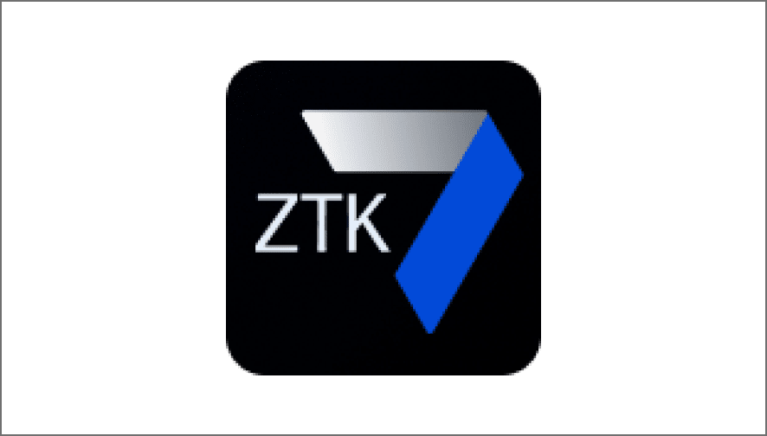

Environnement d'IA axé sur les développeurs
Aucun coût par jeton Exécutez les modèles localement. Pas de frais par requête ni basés sur l'utilisation.
Tout ce dont vous avez besoin, intégré nativement.
Découverte des appareils
Trouvez les ZGX sur le réseau
Appariement des appareils
Développement d'IA avec ZTK
Extension VS Code
Productivité des développeurs Pile technique préconfigurée pour construire et itérer rapidement.
Conçu pour la confidentialité. Vos données restent locales.
Affinage local Entraînez des modèles en toute sécurité sur vos propres données
Développez et personnalisez l'IA localement - avec un contrôle total

Slide 7

Environnement d'inférence clé en main
Inférence de modèles Exécuter des LLM et d'autres modèles à grande échelle
Z Runtime
Télécharger les modèles
Démarrer le service d'inférence
Créer des points de terminaison
Surveiller et gérer
Exécution locale d'IA haute performance
API compatibles OpenAI Intégration transparente avec vos applications
Fury
API
Haute performance à grande échelle Faible latence, haut débit, charges de travail concurrentes
Piles préconfigurées et flux de travail pilotés par CLI pour passer du modèle à l'inférence en quelques minutes

Slide 8

De l'expérimentation à la production
Une plateforme, deux gammes : commencez le développement sur le Nano et passez au Fury lorsque vos charges de travail l'exigent.
HP ZGX Nano
HP ZGX Fury
Là où commence le développement de l'IA
Là où l'IA passe en production
Expérimentez, affinez et validez localement : aucun coût cloud, aucune donnée ne quitte vos locaux. Conçu pour : Les développeurs d'IA qui itèrent sur des modèles de jusqu'à 70 milliards de paramètres (affinage) et 200 milliards de paramètres (inférence locale). Idéal pour le prototypage, l'affinage LoRA/QLoRA et le développement de preuves de concept.
Exécutez l'inférence de production à l'échelle départementale : servez plusieurs utilisateurs simultanés avec des modèles de pointe, en local. Conçu pour : Les équipes déployant des services d'IA en production, exécutant un affinage à grande échelle et servant une inférence à haut débit pour les applications d'entreprise. Infrastructure d'IA départementale sans centre de données.
Mise à l'échelle
Spécification | Détail
GPU | NVIDIA GB10 Grace Blackwell
Mémoire | 128 Go cohérents unifiés (273 Go/s)
Perf. Tensorielle | Jusqu'à 1 PFLOP FP4
Facteur de forme | Bureau compact - 240 W
Spécification | Détail
GPU | 1x NVIDIA Blackwell Ultra (GB300)
Mémoire | 748 Go cohérents (7,1 To/s HBM3e + 396 Go/s)
CPU | Grace Neoverse V2 72 cœurs
Facteur de forme | Tour / Rack 5U - refroidi par liquide, 1600 W
La plateforme ZGX élimine le faux choix entre le local et le cloud. Commencez sur le Nano : expérimentez librement, itérez rapidement, gardez vos données locales. Lorsque vous êtes prêt pour l'inférence de production ou un affinage plus intensif, passez au Fury sans modifier votre flux de travail, et si vous avez encore besoin de plus de puissance, migrez vers le cloud.
HP Restreint. Réservé à un usage interne HP uniquement.

Slide 9
Le bon outil pour la bonne charge de travail
Le cloud et l'infrastructure sur site répondent à des besoins différents. Voici comment choisir.
Quand ZGX Fury est la solution adaptée
Quand le cloud reste la solution adaptée
✓ Les données ne peuvent pas quitter vos installations (HIPAA, ITAR, propriété intellectuelle)
✓ Vous expérimentez et avez besoin d'une mise à l'échelle élastique
✓ Les coûts du cloud deviennent une préoccupation
✓ Les charges de travail sont irrégulières et imprévisibles
✓ Les temps d'attente ralentissent le développement de votre équipe d'intelligence artificielle
✓ Aucune contrainte de conformité ne s'applique à l'emplacement du traitement des données
✓ Vous avez besoin d'une latence déterministe pour la production
✓ Vous avez uniquement besoin d'accéder aux modèles de pointe via une API
✓ Vous souhaitez une CapEx prévisible, et non une OpEx variable
✓ Vous ne rencontrez pas encore de friction liée aux coûts ou aux temps d'attente
La plupart des organisations utilisent les deux.
ZGX Fury prend en charge les charges de travail pour lesquelles le cloud n'est pas la bonne réponse : développement sensible aux aspects de conformité, inférence sensible aux coûts, et workflows où la gravité des données est déterminante.

Slide 10
ZGX Fury : cas d'usage par secteur
Développement IA et inférence de production dans divers secteurs
Santé
Assistance IA radiologique en temps réel
Conforme TAA
Développement IA
Entraînement de la conception générative sur des données de simulation
Entraînement de la conception générative sur des données de simulation
Entraînement de la conception générative sur des données de simulation
Entraînement de la conception générative sur des données de simulation
Ajustement fin des modèles d'imagerie médicale sur des données patients
Imagerie diagnostique locale
Prêt pour l'air-gap, aucune égress
Protection de la PI
Conforme HIPAA
Support multi-cliniciens
Inférence de production
Bibliothèques de conception internes
Protection de la PI, coûts prévisibles
Protection de la PI, coûts prévisibles
Protection de la PI, coûts prévisibles
Protection de la PI, coûts prévisibles
Conformité sur site, aucun déplacement de données
Capacité air-gap
Déployable en SCIF
Inférence de production
Inférence de production
Exigences de sécurité strictes
Conception produit et fabrication
Optimisation de la conception en temps réel
Sorties de simulation
Sorties de simulation
Sorties de simulation
Sorties de simulation
Itération sans boucles cloud
Développement IA
Inférence locale
Pourquoi ZGX Fury ?

